Slide 1
Transports caur šūnu membrānām
Šūnu membrānu dinamika

Slide 2
Šūnu membrānu dinamika
Fosfolipīdu pārvietošanās membrānā
Membrānas asimetrija
Membrānu izliekšana
Membrānu saplūšana

Slide 3
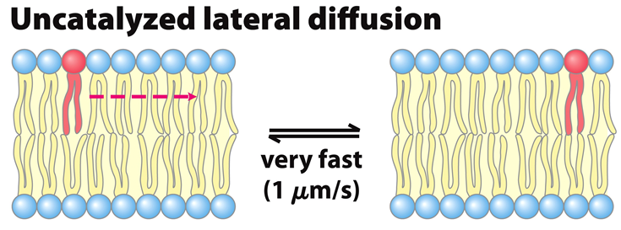
Lipīdu pārvietošanās šūnu membrānā
Laterālā difūzija notiek ļoti ātri un tai nevajag katalizatoru
Lipīdu pārnese no vienas membrānas puses uz otru bez katalizatora ir ļoti lēna

Slide 4
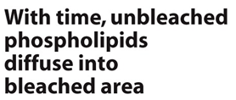
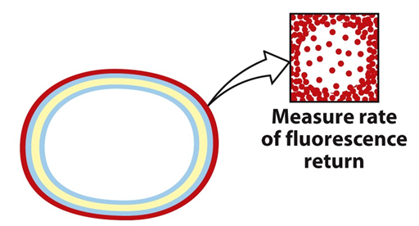
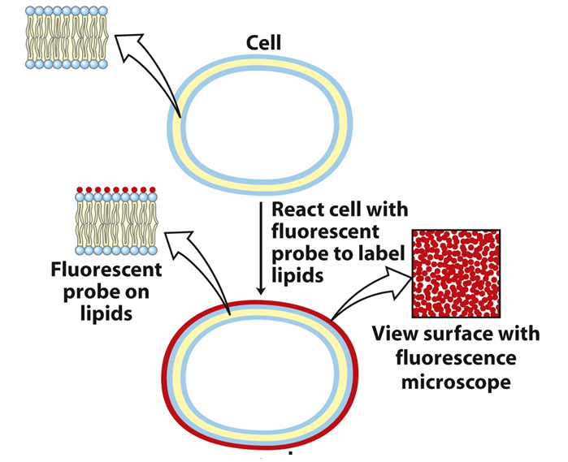
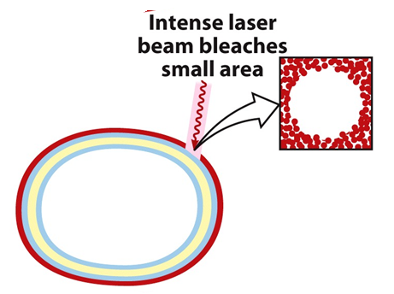
Eksperiments, lai pierādītu lipīdu laterālo difūziju bislānī
Lipīdus var iezīmēt ar krāsvielu
Nelielu šūnas membrānas daļu izbalina ar lāzeru
Pēc laika krāsviela atkal parādās «caurumā»

Slide 5
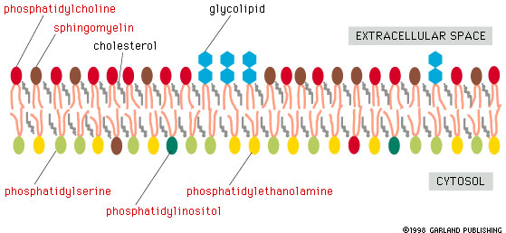
Lipīdu bislāņa asimetrija
Daudzās membrānās iekšējais un ārējais lipīdu monoslānis atšķiras pēc sastāva
Daļēji tas atspoguļo faktu, ka jaunsintezētie fosfolipīdi vispirms tiek ievietoti membrānas iekšpusē, bet citi – piem. sfingomielīns - ārpusē
Membrānu asimetrijai ir loma dažādos bioloģiskos procesos, piemēram, apoptozē. Fosfatidilserīna klātbūtne membrānas ārpusē veicina makrofāgu piesaistīšanos un šūnas «apēšanu».
Membrānas asimetrija izpaužas arī kā dažāds fosfolipīdu molekulu kopskaits iekšējā un ārējā monoslānī, kas izraisa membrānas liekšanos

Slide 6
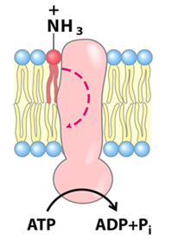
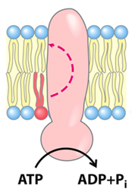
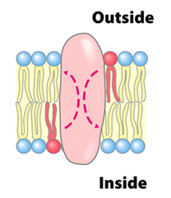
Lipīdu pārnese no vienas membrānas puses uz otru
Flipāze (P-tipa ATF-āze) pārnes fosfatidilserīnu un fosfatidiletanolamīnu saturošus fosfolipīdus no šūnas membrānas ārpuses uz iekšpusi
Svarīgi, lai neizraisītu apoptozi
Flopāze ( ABC- transporteris) pārnes fosfolipīdus no šūnas membrānas iekšpuses uz ārpusi
Skramblāze katalizē fosfolipīdu pārnesi abos virzienos pa koncentrācijas gradientu bez enerģijas patēriņa

Slide 7
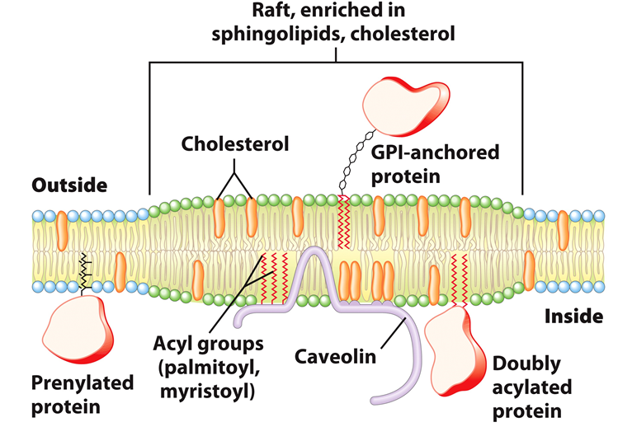
Membrānu mikrodomēni (plosti)
Nedaudz biezāki membrānu apgabali, kuri satur daudz sfingolipīdu, holesterolu un acilgrupas saturošus proteīnus
Sfingolipīdiem tipiski ir garākas acilgrupas, tāpēc membrāna ir biezāka
Darbojas kā organizējoši centri dažādu membrānu proteīnu (piem. receptoru) mijiedarbībai

Slide 8
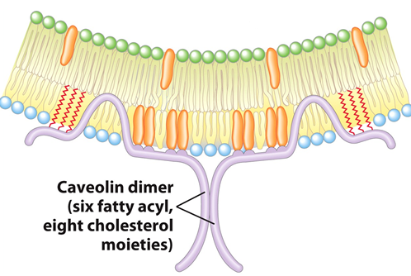
Kaveolīns
Transmembrānu proteīns
Satur transmembrānu un globulārus domēnus
Membrānā papildus noenkurots ar palmitilgrupām
Atrodams lipīdu plostos, ar holesterolu bagātos membrānu rajonos
Kaveolīna dimērs veidojas, mijiedarbojoties monomēru globulārajiem domēniem
Kaveolīna dimērs izliec membrānu

Slide 9
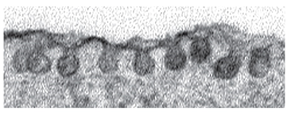
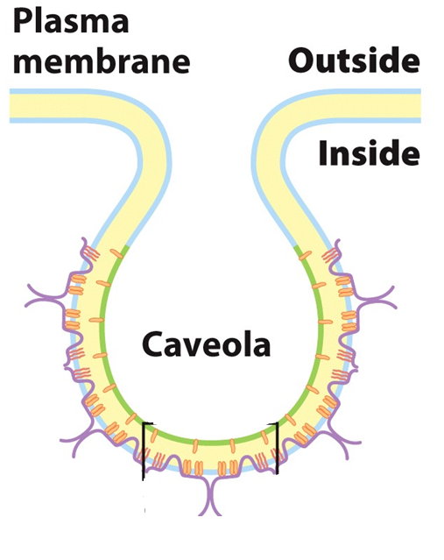
Kaveolas (caveolae, «little caves»)
Kaveolas veidojas, asociējoties vairākiem kaveolīna dimēriem
Kaveolu funkcijas:
Endocitoze
Patogēnu piesaiste
Signāla pārnese
Lipīdu regulācija membrānas sastāvā
Mehanosensori – piem. endotēlija šūnās plūsmas sajušanai

Slide 10
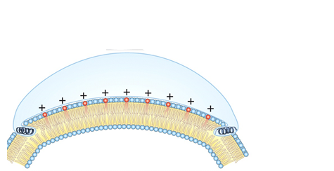
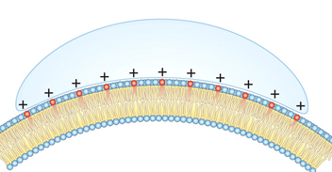
Veidi, kā proteīni panāk membrānas izliekšanu
Proteīnam var būt ieliekta forma ar pozitīviem lādiņiem, kuri mijiedarbojas ar fosfolipīdu negatīvajiem lādiņiem
Tikai vienā membrānas pusē ievietota spirāle «sablīvē» tajā pašā pusē esošos fosfolipīdus, pastiprinot membrānas izliekumu

Slide 11
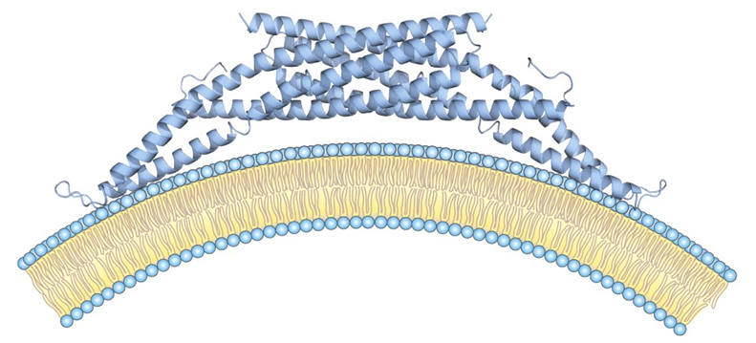
BAR domēnu proteīni
Dimerizējoties, veido pusmēness formas virsmu, kura mijiedarbojas ar fosfolipīdiem
Daži BAR domēnu proteīni satur arī hidrofobas spirāles, kuras ievietojas tikai vienā membrānas pusē

Slide 12
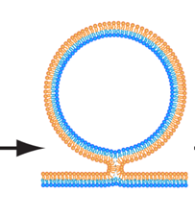
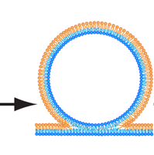
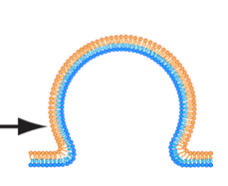
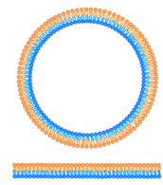
Membrānu saplūšana
Process, kurā apvienojas divi lipīdu bislāņi
Viens no svarīgākajiem bioloģiskajiem procesiem, kurš nodrošina šūnu dalīšanos, endocitozi un eksocitozi

Slide 13
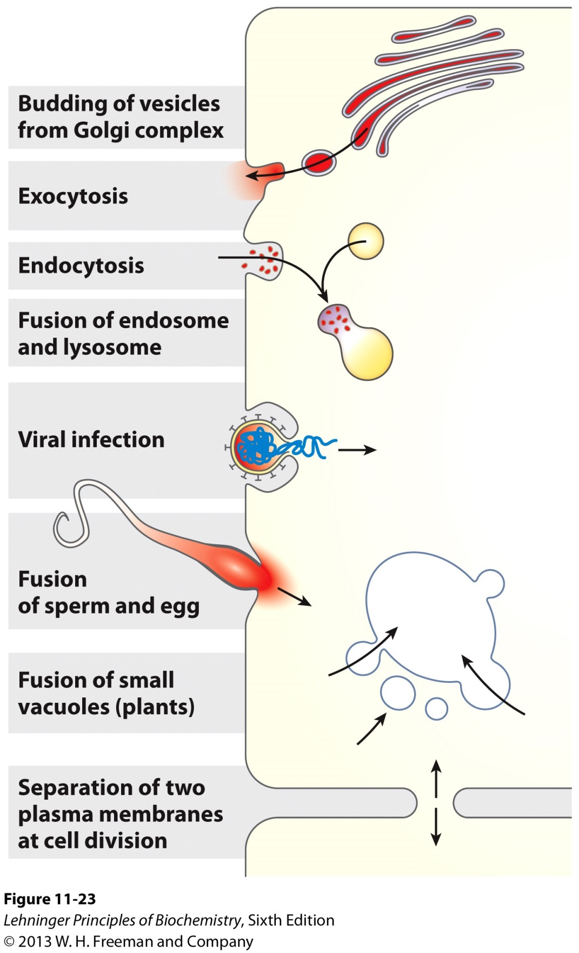
Membrānu saplūšanu piemēri

Slide 14
Membrānu saplūšanas proteīni
Proteīni, kuri:
1) Veicina abu membrānu savstarpēju atpazīšanu
2) Membrānā ievieš deformācijas, kuras veicina membrānu saplūšanu
Daudzi vīrusi satur membrānu saplūšanas proteīnus

Slide 15
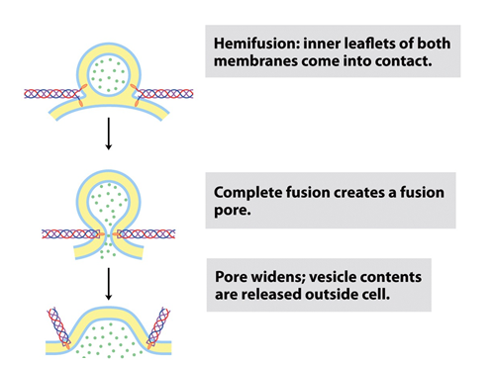
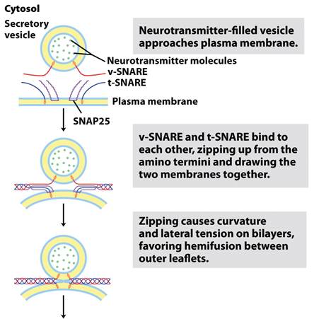
Membrānu saplūšanas piemērs – neirotransmiteru sekrēcija sinapsēs
Membrānu atpazīšanu un saplūšanu nodrošina saplūšanas proteīnu v-SNARE, t-SNARE un SNAP25 mijiedarbības

Slide 16
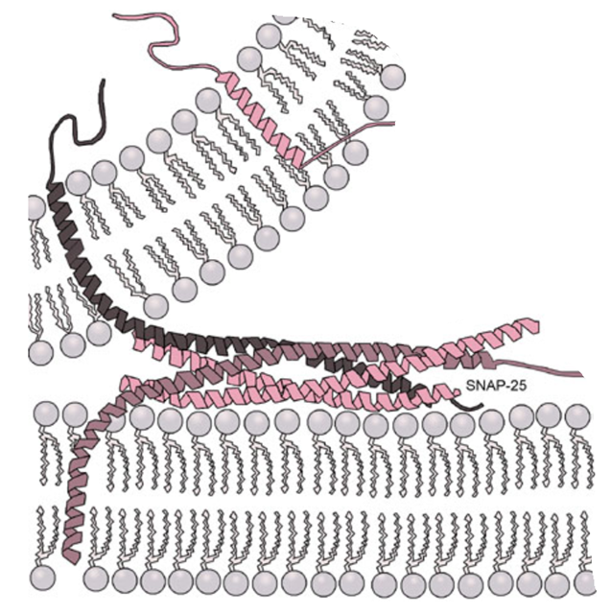
v-SNARE (vesicle-SNARE) un t-SNARE (target –SNARE) satur transmebmrānas un estracellulāru α-spirāli
Kopā ar SNAP-25 proteīna α-spirālēm veidojas 4 spirāļu saišķis
v-SNARE
t-SNARE

Slide 17
Transports caur šūnu membrānām
Dažas nepolāras molekulas spēj izkļūt caur šūnas membrānu bez īpašu kanālu vai transporteru palīdzību – gāzes, lipīdu hormoni, u.c. lipofili savienojumi
Polāru molekulu vai jonu transportam ir nepieciešami transporteri vai kanāli

Slide 18
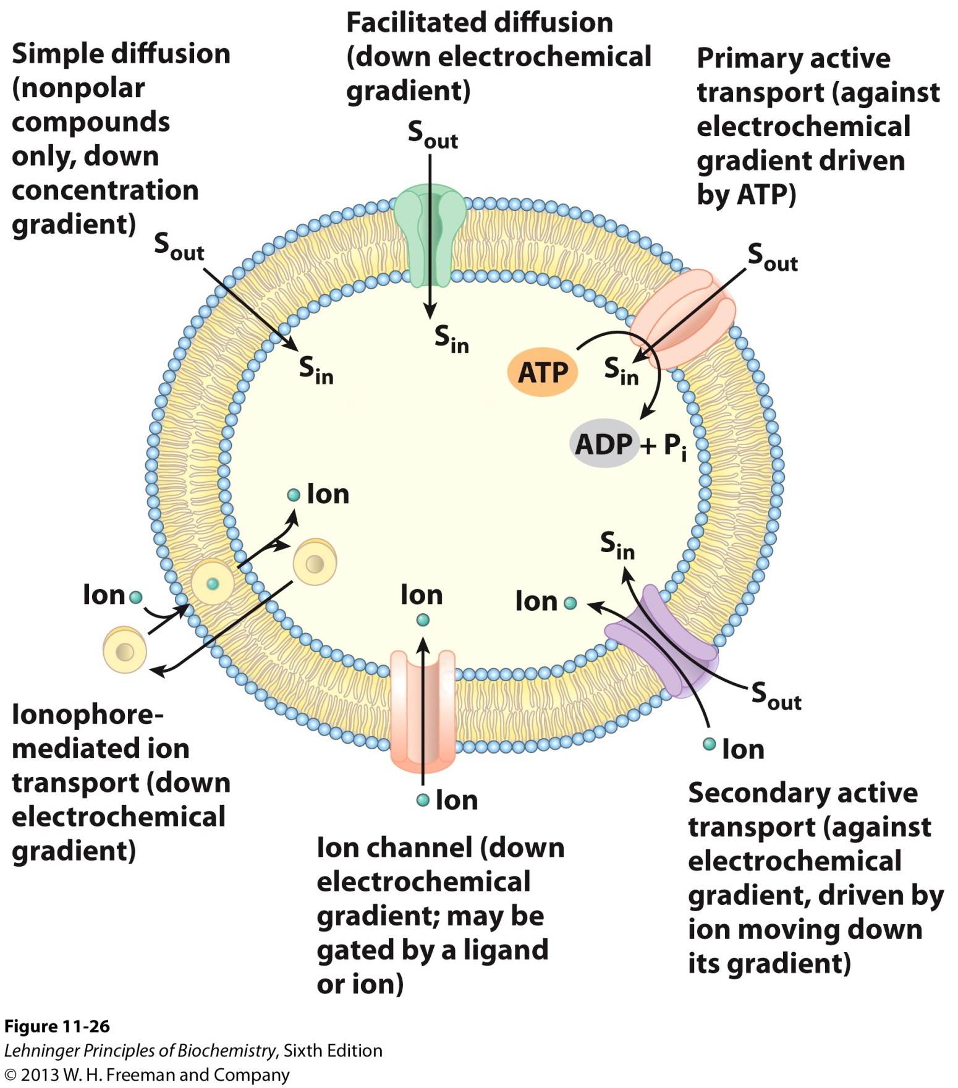

Slide 19
Transportproteīni
Kanāli
Tansporteri
Aktīvie
Pasīvie
Jonu vai molekulu plūsma kanālos notiek ar brīvajai difūzijai pielīdzināmu ātrumu un kanāli nav piesātināmi
Jonu vai molekulu plūsma kanālos ir pasīva – t.i., tikai pa koncentrācijas gradientu
Jonu un molekulu plūsma transporteros ir daudz lēnāka un transporteri ir piesātināmi
Transporteri var būt aktīvi vai pasīvi – t.i. transportēt molekulas pa vai pret koncentrācijas gradientu

Slide 20
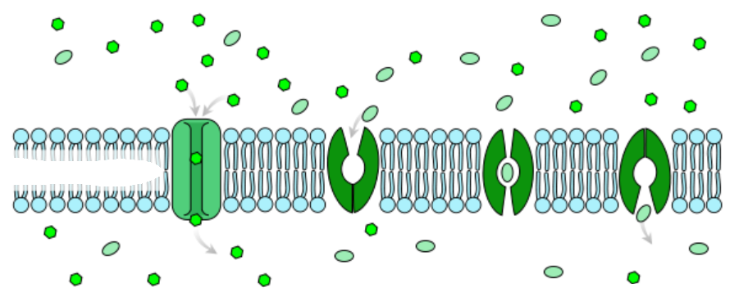
Kanālu un transporteru salīdzinājums
Kanāls
Membrāna
Transporteris
Kanāli
Transportmolekulas koncentrācija
Transporteri
Transporta ātrums

Slide 21
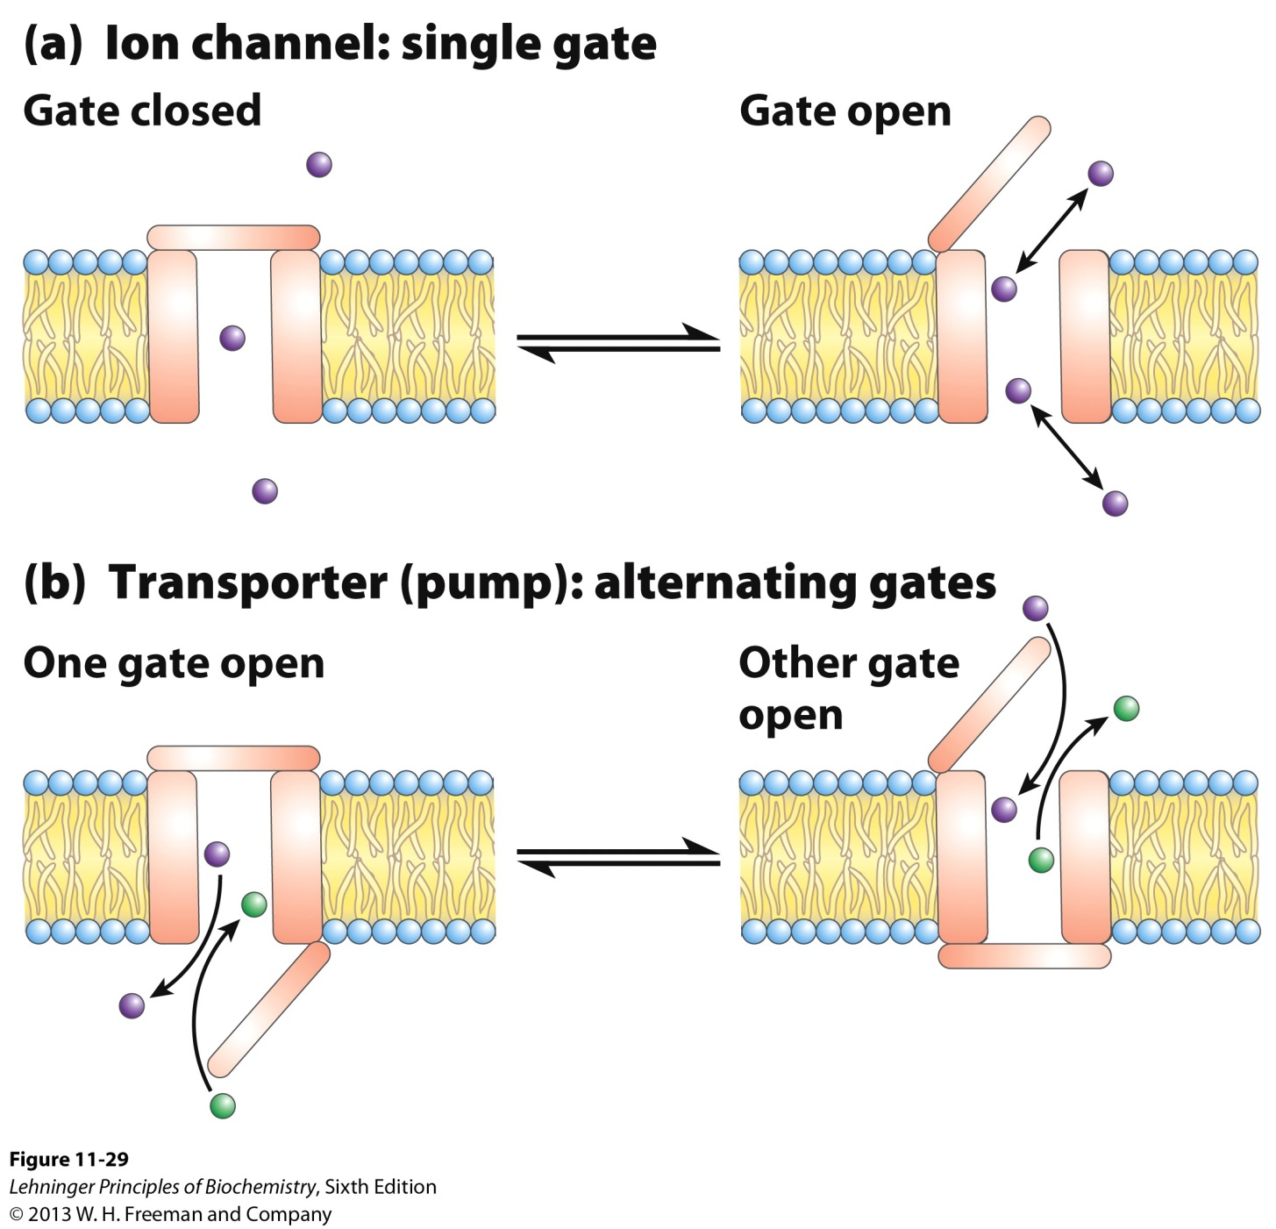
Kanālu un transporteru vārti
Struktūras, kas regulē transportējamās molekulas vai jona caurplūdi
Jonu kanāliem ir tikai vieni vārti
Transporterim ir divi vārti un tie nekad nav vienlaicīgi atvērti
Vārtu aizvēršana /atvēršana prasa laiku

Slide 22
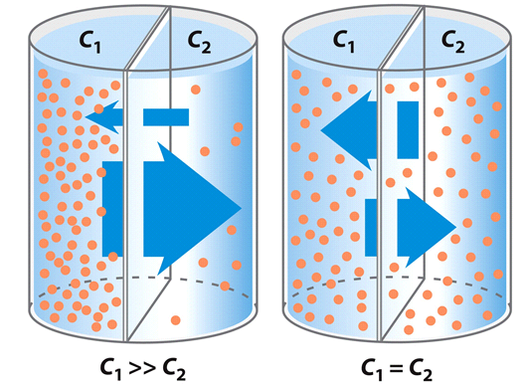
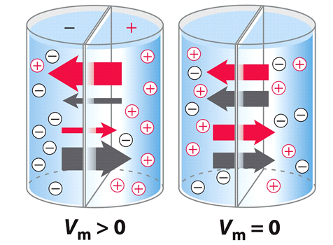
Pasīvais transports
Var notikt tikai pa elektroķīmisko gradientu
Neitrālu molekulu gadījumā procesu virza tikai koncentrāciju atšķirība abās membrānas pusēs
Jonu gadījumā procesu virza arī elektriskais potenciāls

Slide 23
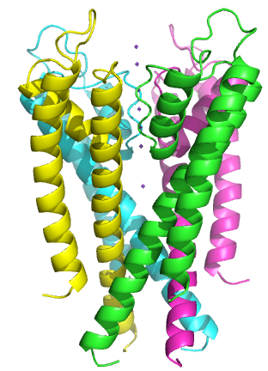
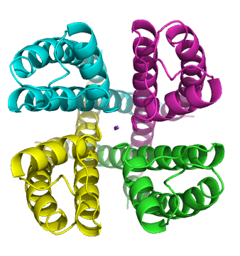
Jonu kanāla piemērs: Bakteriālais K⁺ kanāls
Homotetramērs, katrā monomērā ir divas transmembrānu spirāles
Starp spirālēm ir šaurs kanāls jonu transportam

Slide 24
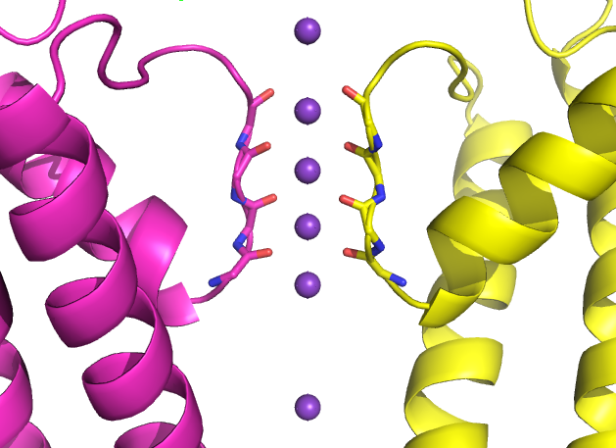
Selektivitātes filtrs K⁺ kanālā
Selektivitātes filtru veido 4 cilpas (parādītas tikai 2) ar uz kanāla iekšpusi eksponētām galvenās ķēdes karbonilgrupām
Kanāla diametrs precīzi atbilst hidratētam K⁺ jonam
Kanāls transportē 10⁸ jonus sekundē
Na⁺/K⁺ selektivitāte ir 1 : 10000

Slide 25
Kanālu vārti
Ligandu regulētie vārti
Liganda piesaistīšanās izraisa spirāļu pārbīdīšanos vai “vāka” atvēršanos/aizvēršanos
Sprieguma sensors (daudz arginīnu)
Atvērti
Aizvērti
+++
+++
+
+
+
+
+
+
+
Sprieguma regulētie vārti
+++
+++
-
-
-
-
-
-
Potenciālu starpības izmaiņas izraisa nobīdi lādētā proteīna daļā (“sprieguma sensorā”), kas izraisa spirāļu pārbīdīšanos vai “vāka” atvēršanos/ aizvēršanos

Slide 26
Akvaporīni
Kanāli ūdens molekulu transportam caur membrānu
Zīdītājos ir 11 dažādi akvaporīni ar dažādām funkcijām
Daži ir nozīmīgi sviedru, siekalu un asaru producēšanā
Citi darbojas nierēs urīna atdalīšanā
Akvaporīnu kanālā ir sašaurinājums 2.8Å diametrā, kas precīzi atbilst ūdens molekulas izmēram
Pozitīvi lādēti atlikumi atgrūž līdzīga izmēra H₃O⁺ jonus

Slide 27
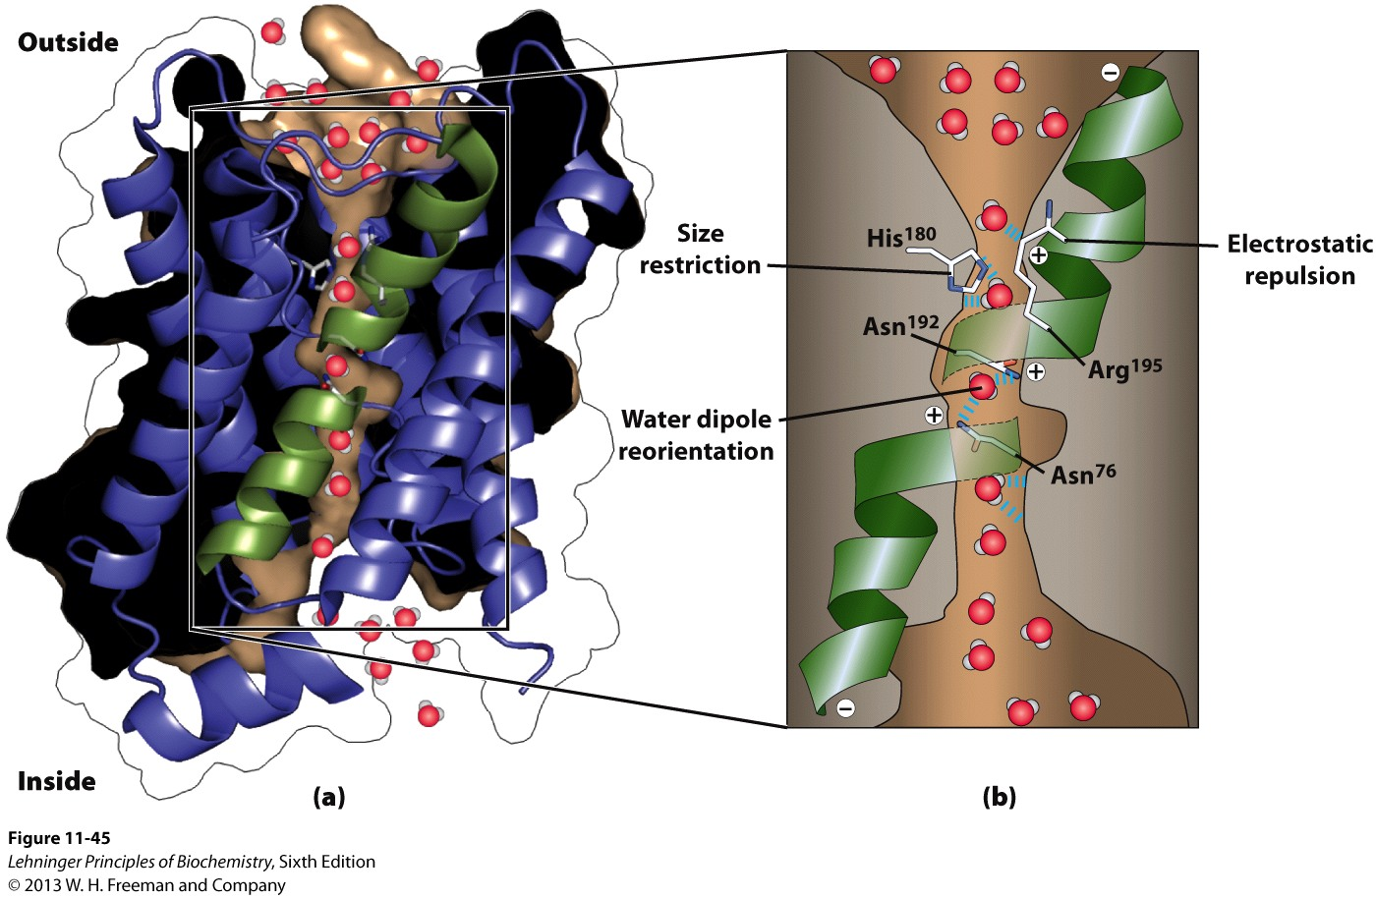
Akvaporīnu uzbūve

Slide 28
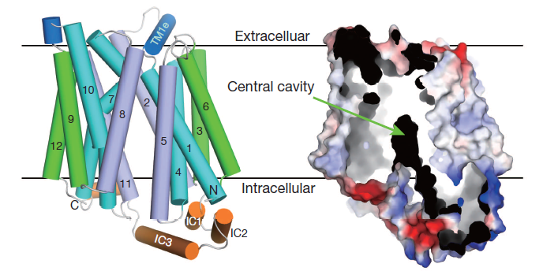
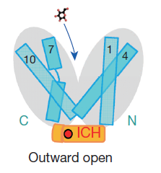
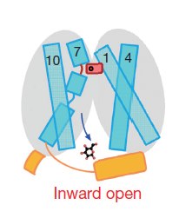
Eritrocītu glikozes transporteris
Pasīvais glikozes transporteris
Sastāv no 12 transmembrānu spirālēm
Var pastāvēt 2 atšķirīgās konformācijās – uz šūnas ārpusi un iekšpusi atvērtās

Slide 29
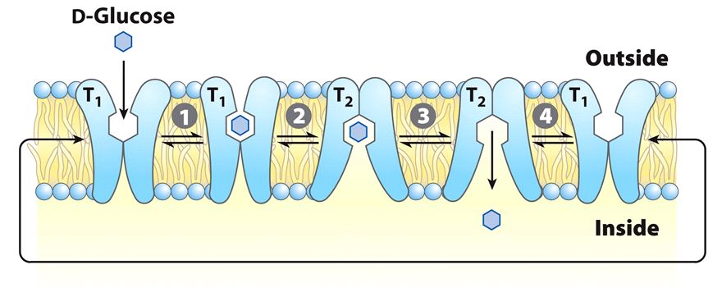
Glikozes transportera darbības modelis
T₁ un T₂ – transportera divas konformācijas

Slide 30
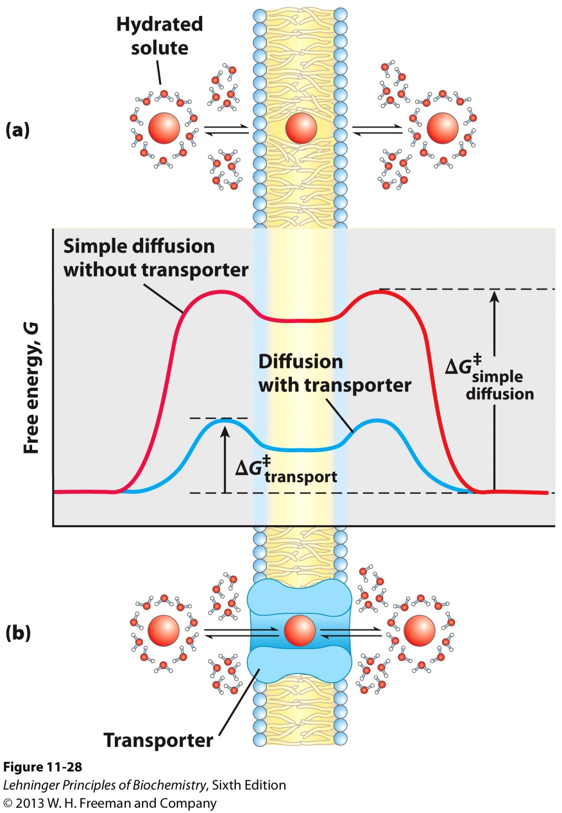
Transporta kinētika
Lai polāru molekulu transportētu tieši caur membrānu, nepieciešama liela aktivācijas enerģija
Aktivācijas enerģiju var samazināt ar transportera vai kanāla palīdzību
Procesu var salīdzināt ar enzīmu katalīzi

Slide 31
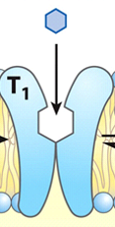
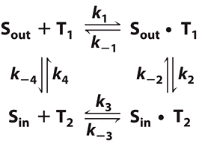
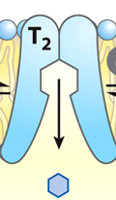
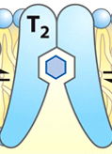
Transporteru kinētika ir analoga enzīmiem
Glikozi ārpus šūnas var uzskatīt par «substrātu»
Glikozi iekššūnā var uzskatīt par «produktu»
«substrāts»
S_{in}/S_{out} – glikoze šūnas iekšpusē un ārpusē
T1- transportera konformācija, kad glikozes piesaistīšanās centrs ir vērsts uz āršūnu
T2- transportera konformācija, kad glikozes piesaistīšanās centrs ir vērsts uz iekššūnu
«produkts»

Slide 32
Mihaelisa-Mentenas vienādojuma analogs transporteriem
Enzīmiem:
Transporteriem:
$$Vo=\frac{Vmax[S]}{Km+[S]}$$
$$Vo=\frac{Vmax\left[S\right]out}{Kt+\left[S\right]out}$$
K_{t} – transporta konstante, analoga Mihaelisa konstantei K_{m,} atbilst transportmolekulas koncentrācijai, pie kuras tiek sasniegta puse no maksimāli iespējamā transporta ārtuma V_{max}
S_{out} – transportmolekulas koncentrācija āršūnā

Slide 33
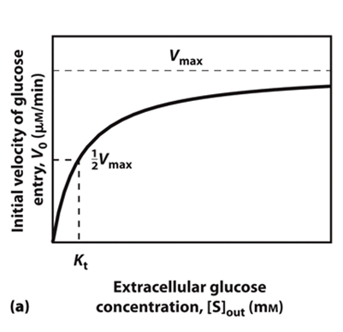
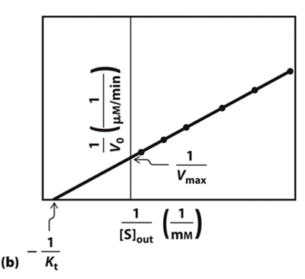
Transporteru kinētikas analoģija ar enzīmiem
Transporta sākuma ātruma atkarība no molekulas koncentrācijas āršūnā
Dubultinversais plots maksimālā sākuma ātruma un transporta konstantes noteikšanai

Slide 34
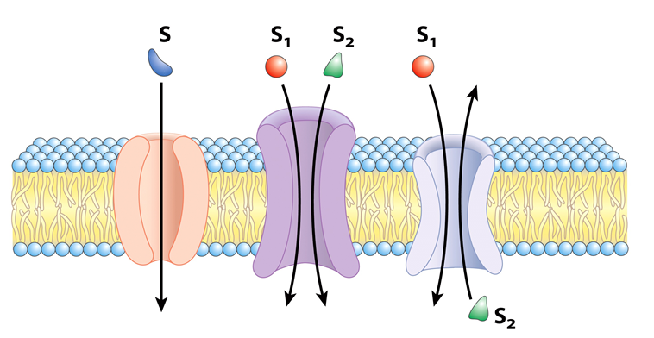
Uniports, simports un antiports
Transporterus var iedalīt iedalīt atkarībā no transportmolekulu skaita un transporta virziena
Apskatītais glikozes transporteris ir uniporteris
Daudzi transporteri vienlaicīgi transportē divas molekulas vai jonus vienā vai pretējos virzienos
Uniports
Simports
Antiports

Slide 35
CO₂ transports organismā un ogļskābes anhidrāzes
Katabolismā šūnas saražo CO₂, kurš ir jāizvada no organisma
CO₂ slikti šķīst ūdenī
CO₂ spontāni pārvēršas par HCO₃⁻ jonu, kurš ūdenī šķīst labi
Plaušās no organisma var izdalīt tikai gāzveida CO₂
Efektīvs risinājums būtu lieko CO₂ organismā transportēt HCO₃⁻ jona veidā, bet plaušās pārvērst atpakaļ gāzveida stāvoklī
CO₂ atgriezeniskā reakcija ar ūdeni bez enzīmu klātbūtnes ir parāk lēna
CO₂ un HCO₃⁻ savstarpējo pārvērtību katalizē ogļskābes anhidrāzes

Slide 36
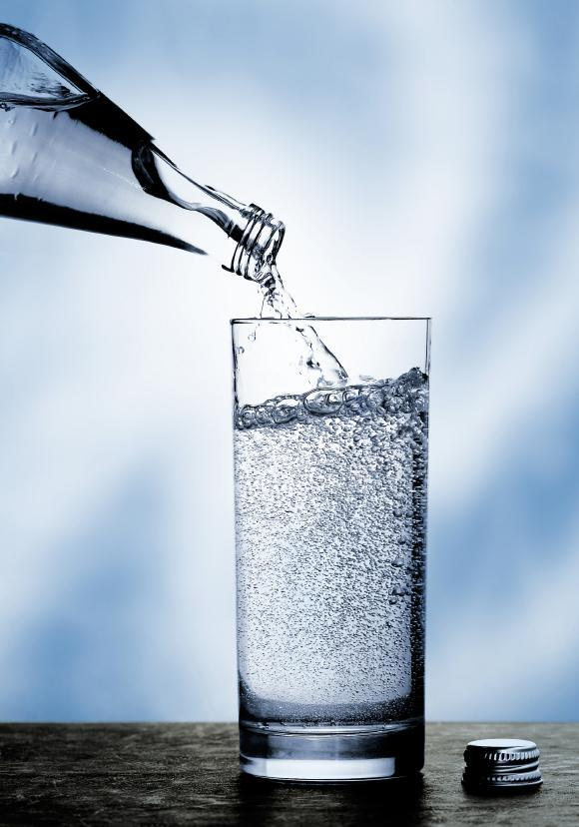
Ogļskābes anhidrāzes nozīmīgums
Katalizē reakciju CO₂+H₂O ↔ HCO₃⁻ + H⁺;
α-CA ogļskābes anhidrāzes iesaistās daudzos bioloģiskos procesos:
Elpošanas;
skābju-bāzu līdzsvara uzturēšanā;
siekalu un kuņģa sulas veidošanā;
u.c.
Asinīs esošā CO₂ nokļūst eritrocītos, kur tiek pārvērsta par HCO₃⁻
HCO₃⁻ jonu ir jāizvada no eritrocītiem, to dara transporteris – hlorīda-bikarbonāta apmainītājs
Notes:
β-CA ir sastopamas baktērijās un hloroplastos (Tanz, et al., 2009). γ-CA ir sastopamas metānu producējošās baktērijās (Parisi, 2000). δ-CA ir sastopamas kramaļģēs (Lane et al., 2005). ε-CA sastopamas hemolitotrofos organismos un ciānbaktērijās (So et al., 2004). Augos sastopamās β-CA pēc struktūras nav līdzīgas α-CA un no evolūcijas viedokļa tās nav radniecīgas, bet tās katalizē tādu pašu reakciju un arī izmanto cinka jonu aktīvajā centrā (Mitsuhashi et al., 1999). Augos β-CA palīdz paaugstināt ogļskābās gāzes koncentrāciju hloroplasta iekšienē, lai paaugstinātu karboksilācijas ātrumu enzīmam RuBisCO (Tanz et al., 2009). δ-CA, kas sastopama kramaļģēs, aktīvajā centrā cinka vietā atrodas kadmijs

Slide 37
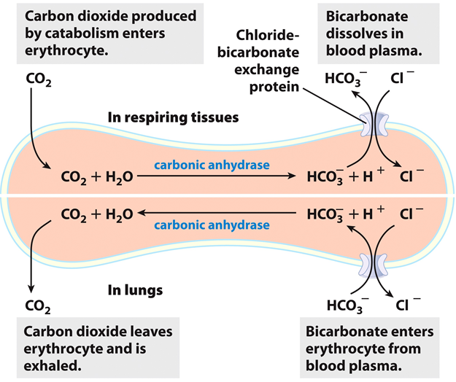
CO₂ izvadīšana no organisma ar hlorīda - bikarbonāta kanāla palīdzību
1
3
2
Eritrocīts
5
6
4

Slide 38
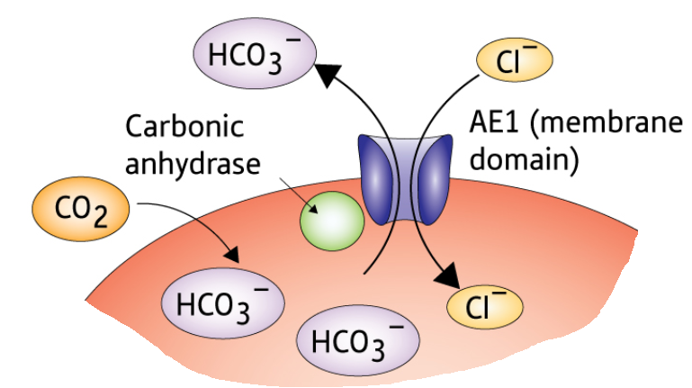
Hlorīda-bikarbonāta apmainītājs
Zināms arī kā «anjonu apmainītājs 1» un «josla 3» («band 3»)
Etimoloģija: eritrocītu membrānu SDS elektroforēzē ir vairākas mažorās zonas, anjonu apmainītāja josla ir 3. no augšas
Transportējot tikai HCO₃⁻ jonu, šūna ātri iegūtu lādiņu
Transportējot vienlaicīgi divus anjonus pretējos virzienos process kopumā ir elektroneitrāls
Hlorīda jons ir obligāti nepieciešams kanāla darbībai

Slide 39
Aktīvais transports
Aktīvajā transportā molekula vai jons tiek transportēts pret elektroķīmisko gradientu
Aktīvais transports patērē enerģiju
Enerģija var tikt iegūta ATF hidrolīzē, gaismas absorbcijā, no oksidējošas reakcijas vai citas molekulas transporta pa elektroķīmisko gradientu

Slide 40
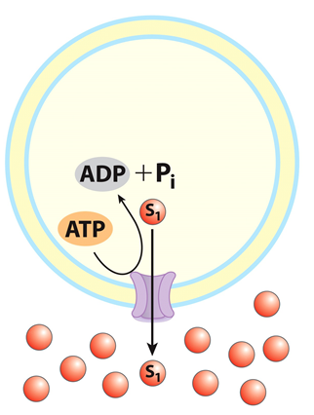
Primārais aktīvais transports
Primārajā aktīvajā transportā molekulas vai jona transports pret elektroķīmisko gradientu ir tieši sajūgts ar ekserogēnisku ķīmisko reakciju
Kā ekserogēniska reakcija bieži tiek izmantota ATF hidrolīze

Slide 41
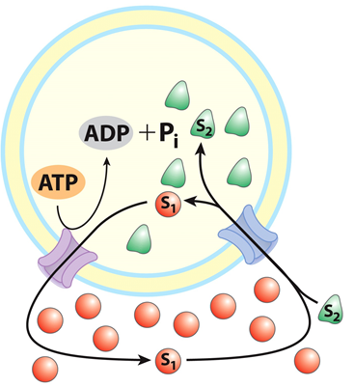
Sekundārais aktīvais transports
Sekundārajā aktīvajā transportā kā enerģijas avots tiek izmantota cita jona vai molekulas plūsma pa elektroķīmisko gradientu
Cita jona vai molekulas koncentrācijas gradients ir jāuztur citam, primārajam transporterim

Slide 42
Brīvās enerģijas izmaiņa aktīvajā transportā
Lai transportētu molekulu no vietas ar koncentrāciju C₁ uz vietu ar koncentrāciju C₂, nepieciešamās enerģijas daudzums ir:
ΔG_{t}=RTln(C₂/C₁)
Piemēram, lai transportētu molekulu pret koncentrācijas gradientu 10:1 pie 25ºC:
ΔG_{t}=8.3x298xln(10/1) = 5.7 kJ/mol
Ja tiek transportēts jons un vienlaicīgi nenotiek lādiņu kompensējošs antiports vai simports, ir jāņem vērā arī elektrostatiskais efekts:
ΔG_{t}=RTln(C₂/C₁) + zJΔΨ
z- jona lādiņš, J – Faradeja konstante , ΔΨ – transmembrānas elektriskais potenciāls
Parasti eikariotiskajās šūnās ΔΨ ir ap 50 mV
Piemēram, lai šūnā uzturētu zemu Ca²⁺ koncentrāciju (10⁻⁷M) salīdzinot ar āršūnu (10⁻³ M), enerģijas daudzums pie 37ºC:
ΔG_{t}=8.3x310xln(10⁻³/10⁻⁷) + 2x96500x0.05 = 33 kJ/mol

Slide 43
P-tipa ATF-āzes
Katjonu transporteri, kuriem transporta cikla gaitā tiek atgriezeniski fosforilēts konservatīvs Asp atlikums
Dažas P-tipa («Phosphorylated») ATF-āzes netransportē katjonus, bet pārvieto fosfolipīdus no vienas bislāņa puses uz otru (flipāzes)
Integrāli membrānu proteīni ar 8 vai 10 transmembrānu spirālēm
Cilvēka genoms kodē vismaz 70 dažādas P-tipa ATF-āzes
Sastopamas arī baktērijās un arheobaktērijās
Sensitīvas pret fosfāta analogu – vanadātu

Slide 44
P-tipa ATF-āzu struktūra
T domēns – transporta kanāls
S domēns - stabilizē struktūru
P domēns – satur fosforilējamo Asp
N domēns – piesaista ATF un fosforilē P domēna Asp
A domēns – defosforilē P domēna Asp

Slide 45
SERCA sūknis
SERCA (sarcoplasmic/endoplasmic reticlum Ca²⁺ ATPase) sūknis ir P-tipa ATFāze, kas piedalās zemas Ca²⁺ koncentrācijas uzturēšanā šūnā
Katrā transporta ciklā tiek izsūknēti 2 Ca²⁺ joni un hidrolizēta 1 ATF molekula

Slide 46
SERCA sūkņu darbības mehānisms

Slide 47
Na⁺K⁺ ATFāzes
P-tipa ATFāze, kura vienlaicīgi pārvieto K⁺ un Na⁺ jonus, abus pret to elektroķīmiskajiem gradientiem
Viena cikla laikā no šūnas izsūknē 2 Na⁺ jonus, šūnā iesūknē 3 K⁺ jonus un hidrolizē 1 ATF molekulu
Tādejādi, šūnā vienmēr ir augsta K⁺ jonu koncentrācija un zema Na⁺ jonu koncentrācija
Process ir elektrogēnisks un šūnā uztur 50-70 mV transmembrānas elektrisko potenciālu

Slide 48
Na⁺K⁺ ATFāzes darbība
Process ir enerģētiski ļoti dārgs – miera stāvoklī esošs cilvēka organisms aptuveni 25% enerģijas tērē Na⁺K⁺ ATFāzu darbināšanai
Citiem mugurkaulniekiem enerģijas patēriņš tam pašam procesam ir daudz mazāks – 2-8%
Tas ir tāpēc, ka cilvēkiem ir lielas smadzenes ar daudziem neironiem, kuros elektrisko signālu dēļ ir bieži nepieciešams atjaunot membrānu potenciālu

Slide 49
F-tipa ATFāzes
Transportē H⁺ jonus pret koncentrācijas gradientu
Nosaukums cēlies no «energy-coupling factor»
Līdzīgi citiem enzīmiem, F-tipa ATFāzes katalizē reakcijas abos virzienos
Tādejādi, pie pietiekoši augstas H⁺ jonu koncentrācijas var notikt ATF sintēze – tad enzīmu sauc par ATF sintāzi
ATF sintāzes ir galvenie enzīmi ATF producēšanai mitohondrijos oksidatīvās fosforilēšanas gaitā

Slide 50
ATF sintāzes struktūra
Protonu plūsma caur kanālu ierosina C₁₀ un γ subvienību griešanos
α un β subvienības no griešanās attur b₂ «stators»
γ subvienības griešanās ierosina konformacionālas pārmaiņas β subvienībās, pie kurām jau ir piesaistījies ADP un Pi
Rezultātā ADP un Pi savienojas, veidojot ATF
Vienas ATF molekulas sintēzei ir nepieciešama trīs H⁺ jonu plūsma
Movie

Slide 51
ABC transporteri
ABC transporteri (ATP binding cassete transporters) transportē ļoti dažādus savienojumus – metālu jonus, aminoskābes, peptīdus, lipīdus, u.c.
ABC transporteri ir strukturāli līdzīgi un satur 2 transmembrānu domēnus un 2 nukleotīda piesaistīšanās domēnus
Daudzi ABC transporteri ir medicīniski nozīmīgi – piem. dažās vēža formās ir aktīvs t.s. multizāļu transporteris MDR1, kurš ir atbildīgs par audzēja rezistenci pret daudziem ķīmijterapijas aģentiem
Daudzi bakteriālie ABC transporteri no šūnas spēj izsūknēt toksiskus savienojumus un tādejādi piešķir baktērijām antibiotiku rezistenci
Multizāļu transporteris MDR1

Slide 52
E.coli B₁₂ vitamīna transporteris
Sastāv no 2 identiskiem transmembrānu un 2 identiskiem nukleotīdu piesaistīšanās domēniem
Homodimērs

Slide 53
B₁₂ vitamīna transportera darbības mehānisms
B₁₂ piesaistīšanās proteīns piegādā B₁₂ līdz transporterim
B₁₂ piesaistīšanās izsauc ATF hidrolīzi
ATF hidrolīze atver vārtus uz otru pusi
B₁₂ nokļūst šūnā

Slide 54
Sekundārais aktīvais transports
Kā enerģijas avots transportam pret gradientu tiek izmantota Na⁺ vai H⁺ jonu plūsma pa gradientu

Slide 55
Laktozes transporteris
Transportē laktozi pret gradientu un H⁺ jonus pa gradientu
H⁺ gradientu uztur primārais transporteris – protonu sūknis

Slide 56
Laktozes transportera molekulārais mehānisms
Laktoze
Pēc laktozes piesaistīšanās H⁺ joni pārvietojas starp lādētām Arg un Glu sānu ķēdēm uz šūnas iekšpusi
Protonu plūsma izraisa konformacionālu pārmaiņu un vārti atveras uz iekšpusi
Movie

